Slide 1

PHÒNG GIÁO DỤC & ĐÀO TẠO LONG BIÊN
TRƯỜNG TIỂU HỌC NGỌC LÂM
TIẾNG VIỆT LỚP 1
Bài 1 : A a

Slide 2

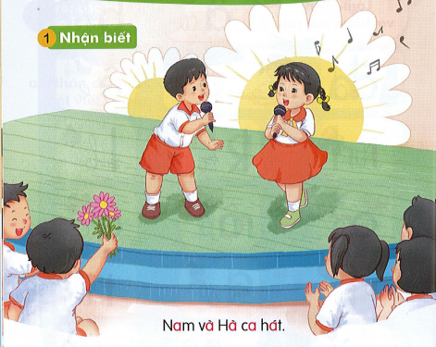
Bài 1: A a
Nam và Hà ca hát.
Nam và Hà ca hát.

Slide 3



a

Slide 4





Slide 5


Thư giãn

Slide 6


Slide 7
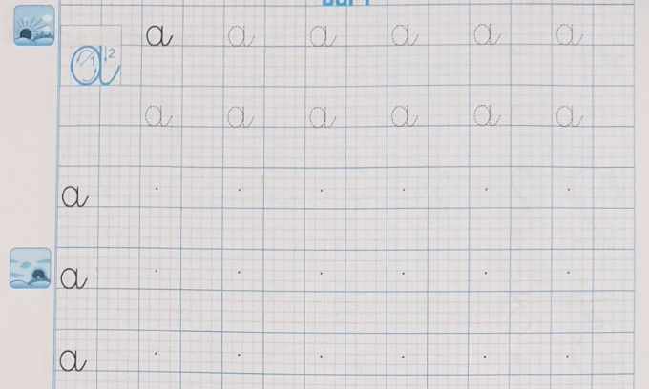

Slide 8





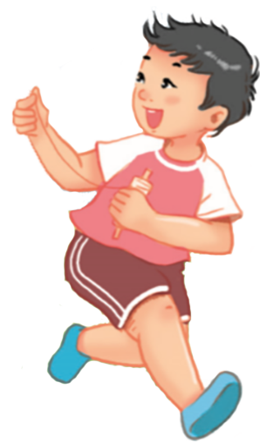


“A, diều của Nam bay lên rồi kìa!”

Slide 9

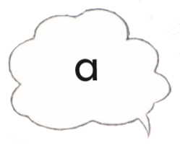

“A, thích quá!”

Slide 11

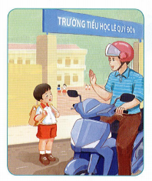
Chào hỏi

Slide 12
